Slide 1
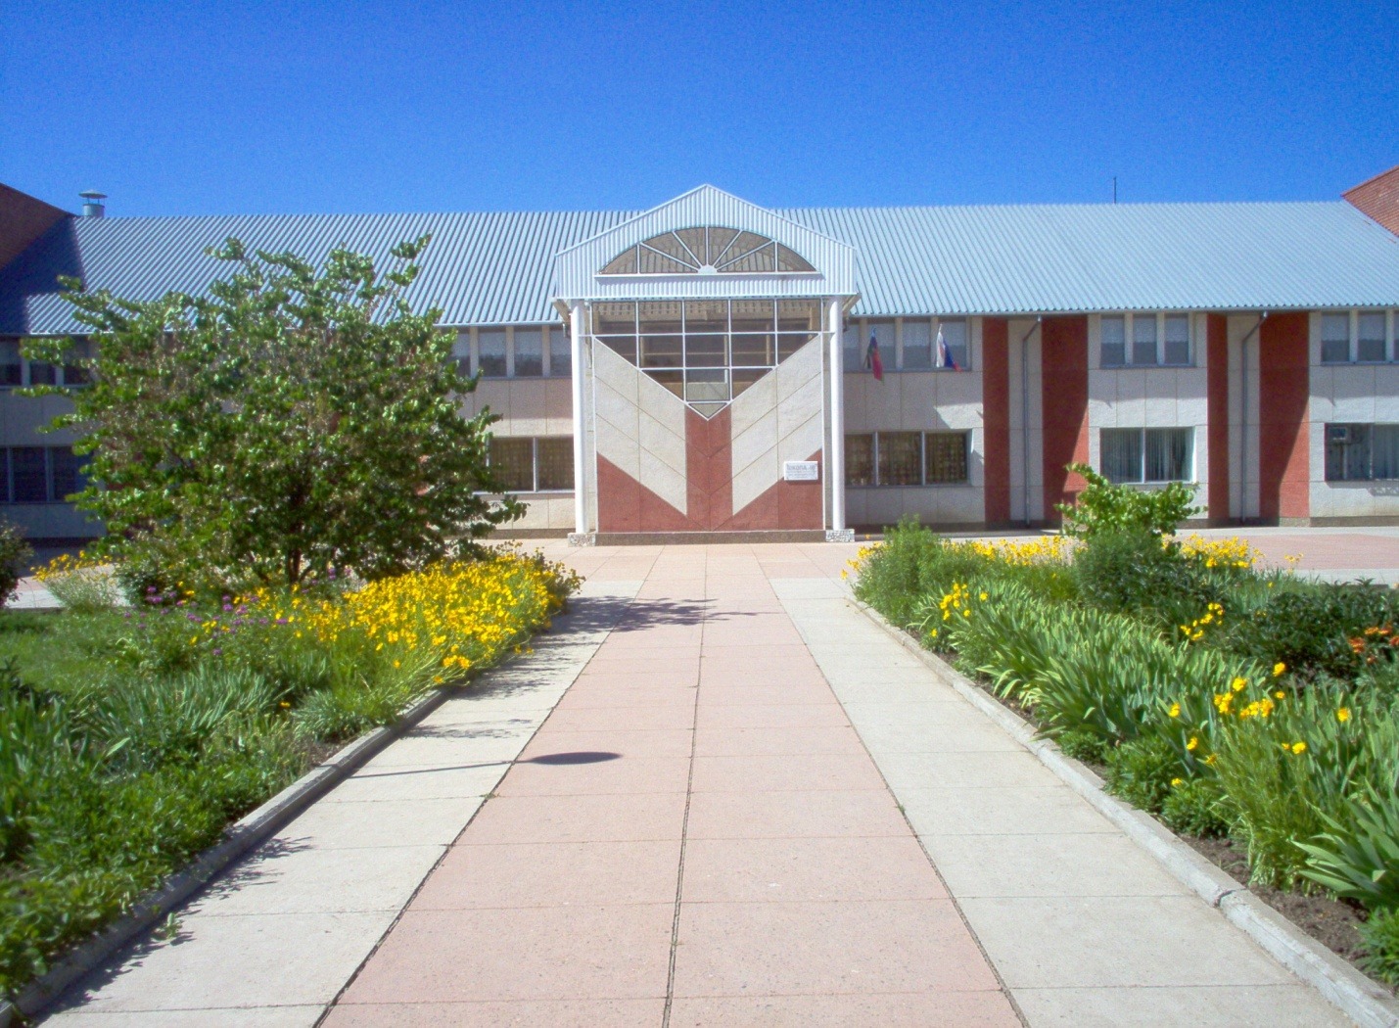
Муниципальное бюджетное общеобразовательное учреждение средняя общеобразовательная школа № 18
Профильное обучение как способ удовлетворения образовательных потребностей учащихся

Slide 2
Математика
Информатика
Понедельник
Вторник
Среда
Четверг
Пятница
Суббота
История
Английский язык

Slide 3
В школе обучается 852 учащихся
Из них:
- на дому по общеобразовательной программе (класс, количество) - 0 человек;
- в форме экстерната (класс, количество) 98 (1 -е кл. -18 чел.,2 кл. -1 чел., 3 кл. -19 чел., 4 кл. -20 чел., 6 кл. -19 чел., 8 кл. -14 чел., 10 кл. -6 чел., 11 кл. -1 чел.);
- без оценок (рекомендована программа VIII вида) (класс, количество) 2 чел. -(8 класс)

Slide 4
3. Количество учащихся:
11 классов -29 чел.;
9 классов 77 чел.;
4. Окончили четверть на (количество, %): «5» -35 чел.;
«4» -178 чел.;
«3» - 272 чел.;
«2» - 0 чел.;
5. % качества - 43.6 %, % обученности – 100% по итогам четверти.

Slide 5
Претенденты на «Золотую и серебряную медаль»
Претенденты на аттестат с отличием
1.Зимирева Анна 9. Волкова Юлия
2.Лобко Полина 10.Вернер Анастасия
3.Асратян Артур 11. Шокарева Арина
4.Кузьмицкая Алина
5.Сараева Мария
6.Клещев Владислав
7.Мурачева Елизавета
8.Попадюк Виталий
№ п/п | «Золотая медаль» | «Серебряная медаль»
1. | Исаенко Ян | 1.Базарова Алина
2. | Остапенко Дарья | 2.Носивская Анастасия

Slide 6
Результаты МБОУ СОШ № 18 за 1 четверть 2012-2013 учебного года
№ п/п | Количество учащихся | Экстернат | 11 класс | 9 классы | Закончили на «5» | Закончили на «4» | Закончили на «3» | Закончили на «2»
1. | 754 | 1 класс -18 2 класс-1 3 класс-19 4 класс-20 6 класс-19 8 класс-14 10 класс-6 11 класс -1 | 29 | 76 | 35 | 178 | 272 | 0
Качество обученности: 43,6
Процент обученности: 100%

Slide 7
Качество обученности: 43,6
Процент обученности: 100%

Slide 8
ГИА – 9 – МБОУ СОШ № 18 Сравнительный балл по математике и русскому языку за 2010-2011 и 2011-2012 учебные годы

Slide 9
ЕГЭ - МБОУ СОШ № 18 Сравнительные баллы по ЕГЭ за 2010-2011 и 2011-2012 учебные годы Результаты ЕГЭ по русскому языку и математике. (2010-2011 учебный год, 2011-2012 учебный год, средний балл по краю в 2012 году)

Slide 10
Результаты ЕГЭ по литературе (2010-2011 учебный год, 2011-2012 учебный год, средний балл по краю в 2012 году)

Slide 11
Результаты ЕГЭ по истории. (2010-2011 учебный год, 2011-2012 учебный год, средний балл по краю в 2012 году)

Slide 12
Результаты ЕГЭ по обществознанию. (2010-2011 учебный год, 2011-2012 учебный год, средний балл по краю в 2012 году)

Slide 13
Результаты ЕГЭ по химии. (2010-2011 учебный год, 2011-2012 учебный год, средний балл по краю в 2012 году)

Slide 14
Результаты ЕГЭ по биологии. (2010-2011 учебный год, 2011-2012 учебный год, средний балл по краю в 2012 году)

Slide 15
Результаты ЕГЭ по физике. (2010-2011 учебный год, 2011-2012 учебный год, средний балл по краю в 2012 году)

Slide 16
Результаты ЕГЭ по информатике и ИКТ. (2010-2011 учебный год, 2011-2012 учебный год, средний балл по краю в 2012 году)

Slide 17
Результаты ЕГЭ по английскому языку. (2010-2011 учебный год, 2011-2012 учебный год, средний балл по краю в 2012 году)

Slide 18
Организация питания за родительские средства
Сентябрь-318748 руб.
Октябрь- 441713 руб.

Slide 19
сентябрь
октябрь

Slide 20
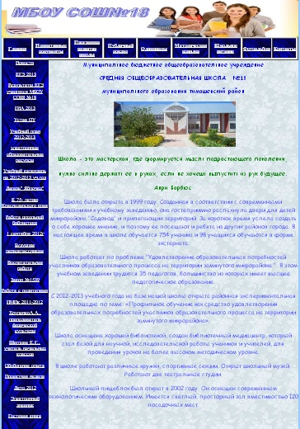
Работа сайта. Работа школьной библиотеки
Создание электронного каталога | Учебный фонд–учебники (кол-во шт.) | Основной фонд (количество экз.) | Подключение к сети Интернет
50% восстановленной базы | 14.573 шт. | 3.522 | Имеется.

Slide 21
Методическая работа. Работа по обобщению передового педагогического опыта.
№ п/п | Ф.И.О. учителя | Название опыта | Уровень школьный | Уровень муниципальный | Размещение на сайте образовательного учреждения (когда, в каком разделе)
1. | Диденко О.Н. | «Роль продуктивных приёмов при решении задач в развитии логического мышления младших школьников» |  | + | Октябрь 2012 года
2. | Щеглова Е.Г. | «Современные образовательные технологии в обучении учащихся начальных классов при в введении ФРОС» |  | + | 25.10.2012 года

Slide 22
Методическая работа.
Проведено 2 семинара с научным руководителем В.В. Робским по темам:
«Каким должен быть современный учитель?»;
«Выявление способностей и потребностей учащихся в условиях профильного обучения».

Slide 23
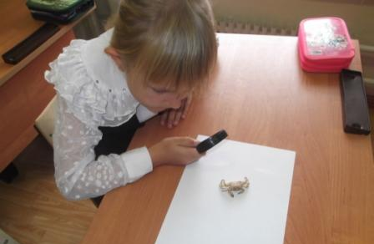
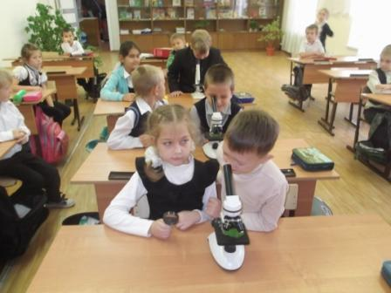
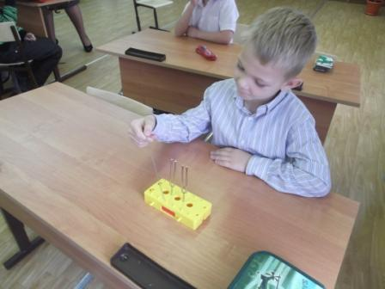
Работа с оборудованием, полученным в рамках программы «Модернизация образования»

Slide 24
Участие в профессиональном конкурсе «Мой лучший урок».
№ п/п | Ф.И.О. учителя | Номинация | Результат
1. | Хруленко А.А. | Начальные классы | 5 место
Работа с одаренными детьми.
Участие в конкурсах | Школьный этап Всероссийской и Региональной олимпиады школьников | Количество учащихся, занимающихся в заочной школе «ЮНИОР» | Количество учащихся, занимающихся в группах подготовки к олимпиадам и конкурсам
Количество Количество участников победителей муниципальном и призеров на этапе | Количество Количество победителей и призеров участников
 | 433 176 324 161 |  | 2 чел. - Питык А., Козачок К.

Slide 25
Школьный этап всероссийской олимпиады 2012 г. 2011г. 2012г. 2011г.

